Slide 1
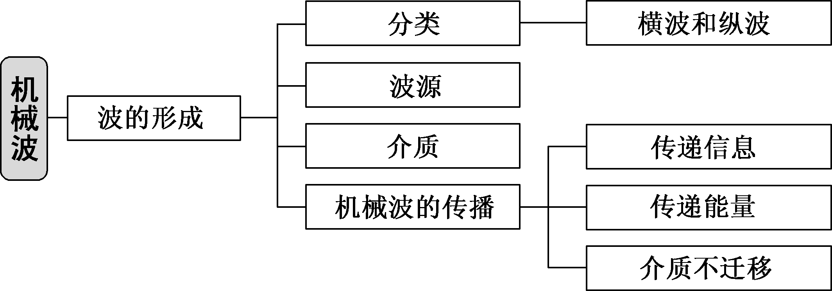
第三章 机械波
一、主干知识成体系

Slide 2
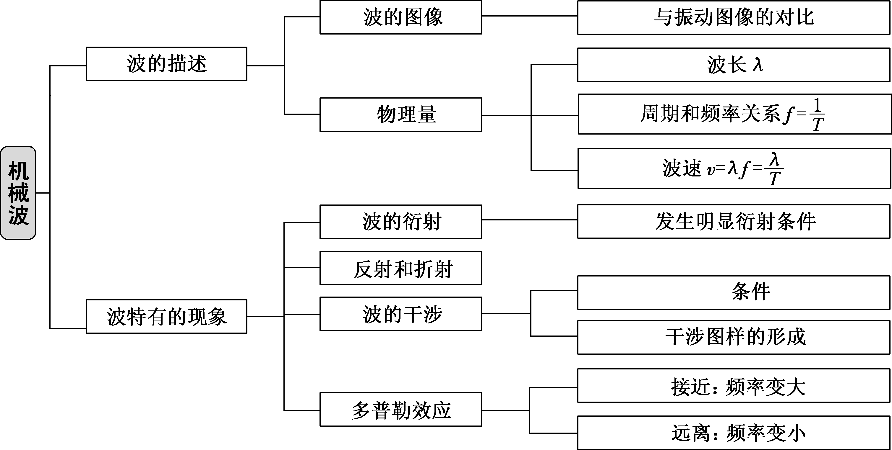

Slide 3
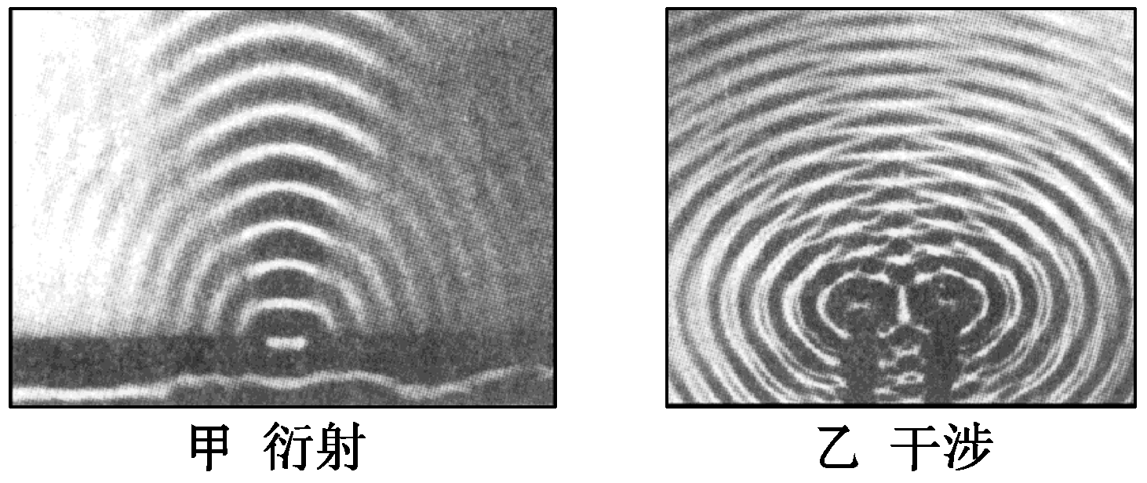
二、 迁移交汇辨析清
(一)波的干涉和衍射的综合
干涉与衍射的区别：
(1)发生波的干涉和明显衍射的条件。
(2)干涉和衍射的图样区别。

Slide 4
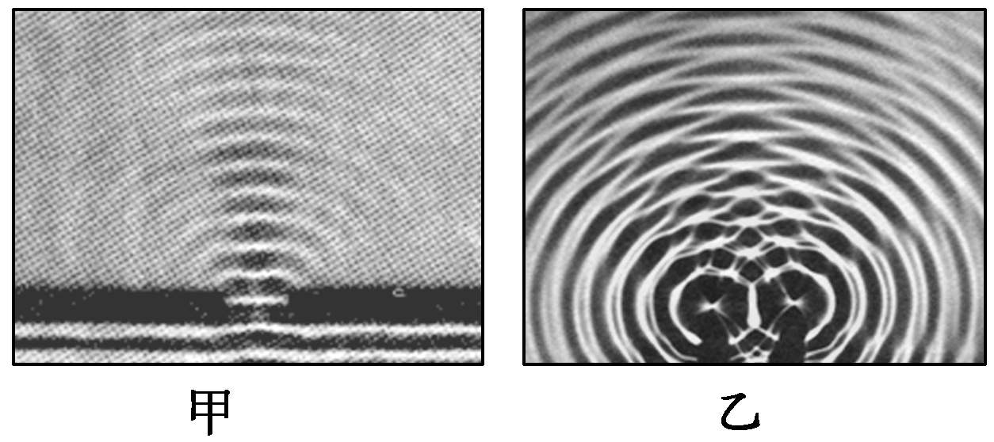
[典例1]利用发波水槽得到的水面波形如图甲、乙所示，则 ( )
A．图甲、图乙均显示了波的干涉现象
B．图甲、图乙均显示了波的衍射现象
C．图甲显示了波的干涉现象，图乙显示了波的衍射现象
D．图甲显示了波的衍射现象，图乙显示了波的干涉现象
[解析] 由波的干涉和衍射概念知，题图甲是一列波的传播，显示了波的衍射现象，题图乙是两列波的传播，显示了波的干涉现象。
[答案] D

Slide 5
[针对训练]
1．(多选)关于波的干涉和衍射现象，下列说法正确的是 ( )
A．两列波在介质中叠加，一定产生干涉现象
B．因衍射是波特有的现象，所以波遇到障碍物时一定能发生明显衍射现象
C．叠加规律适用于一切波
D．只有频率相同的两列波叠加才能产生稳定的干涉现象
解析：频率相同是干涉的必要条件，A错，D对；一切波在任何条件下都能发生衍射现象，但只有障碍物的尺寸与波长相差不多，或比波长小时，衍射现象才明显，B错；波的叠加没有条件，C对。
答案：CD

Slide 6
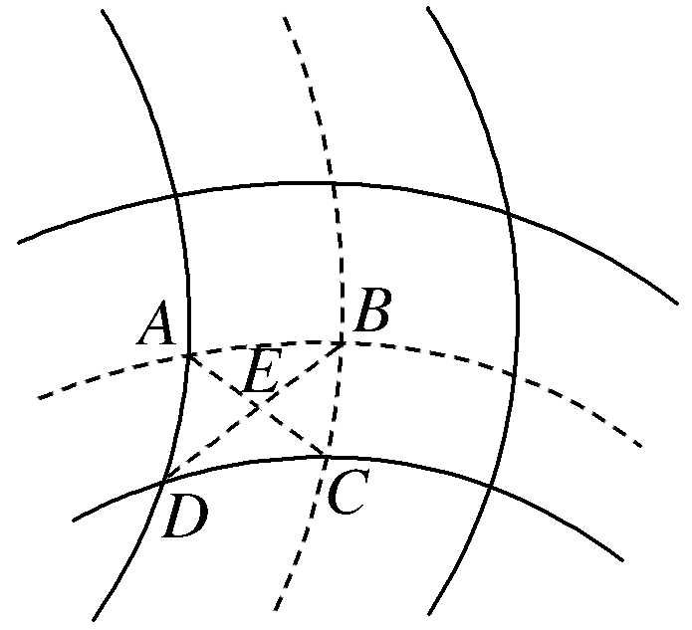
2．(多选)如图表示两列同频率相干水波在t＝0时刻的叠加情况，图中实线表示波峰，虚线表示波谷，已知两列波的振幅均为2 cm(且在图中所示范围内振幅不变)，波速为2 m/s，波长为0.4 m，E点为BD连线和AC连线的交点。下列叙述正确的是 ( )
A．A、C两点都是振动减弱点
B．振动加强的点只有B、E、D
C．直线BD上的所有点都是振动加强点
D．B、D两点在该时刻的竖直高度差为4 cm

Slide 7
解析：A、C两点都是振动减弱点，A正确；直线BD上的所有点都是振动加强点，B错误，C正确；B点是波谷与波谷相遇，D点是波峰与波峰相遇，所以B、D两点该时刻竖直高度相差为8 cm，D错误。
答案：AC

Slide 8
(二)波的多解问题
机械波多解的原因
(1)传播方向的不确定性。
(2)某过程时间间隔对应周期个数的不确定性。
(3)沿传播方向某两点间距对应波长个数的不确定性。

Slide 9
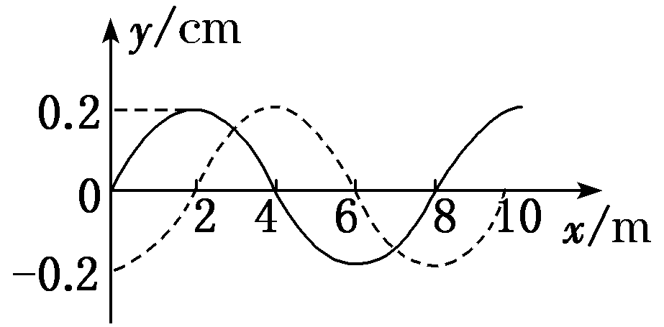
[典例2] 一列简谐横波图像如图所示，t₁时刻的波形如图中实线所示，t₂时刻的波形如图中虚线所示，已知Δt＝t₂－t₁＝0.5 s，问：
(1)这列波的可能的波速表达式；
(2)若波向左传播，且3T＜Δt＜4T，波速为多大？
(3)若波速v＝68 m/s，则波向哪个方向传播？

Slide 12

解决波的多解问题的一般思路
(1)首先考虑双向性，若题目未告知波的传播方向或没有其他条件暗示，应首先按波传播方向的可能性进行讨论。
(2)对设定的传播方向，确定Δt和T的关系，一般先确定最简单的情况，即一个周期内的情况，然后在此基础上加nT。
(3)应注意题目是否有限制条件，如有的题目限制波的传播方向，或限制时间Δt大于或小于一个周期等，所以解题时应综合考虑，加强多解意识。
(4)空间的周期性与时间的周期性是一致的，实质上是波形平移规律的应用，所以应用时可以针对不同题目选择相应方法求解。

Slide 15
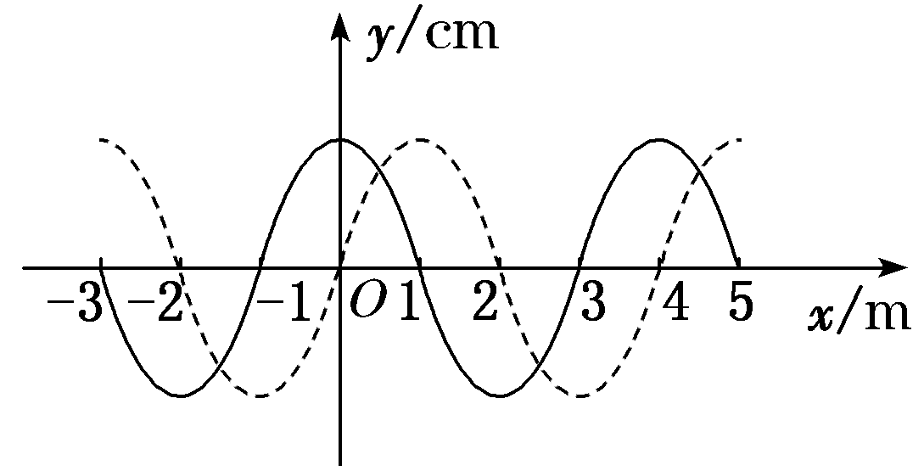
2．如图所示，实线是某时刻的波形图线，虚线是0.2 s后的波形图线。
(1)若波向左传播，求它传播的距离及最小距离；
(2)若波向右传播，求它的周期及最大周期；
(3)若波速为35 m/s，求波的传播方向。

Slide 17
(三)波动图像与振动图像的综合
1．波动图像和振动图像的区别和联系
(1)波动图像表示某一时刻各个质点相对平衡位置的位移情况，从波的图像上可直接读出振幅和波长。随着时间的推移，波的图像将沿波速方向匀速移动。
(2)振动图像表示单个质点振动的位移随时间的变化规律，由振动图像上可直接读出振幅、周期和任意时刻的振动方向，随着时间的推移，振动图像继续延伸，原有图像保持不变。

Slide 18
2．由波动图像画振动图像或由振动图像画波动图像
(1)给出波动图像，已知波的传播方向时，可粗略画出任一点的振动图像(周期T未知)。如果能再给出波速便可准确画出任一质点的振动图像。
(2)给出振动图像和波的传播方向，便可画出任一时刻的波形图；或是给出两个质点的振动图像，加上两质点平衡位置的间距和波源方位，便可画出多种情况下的波形图。

Slide 21
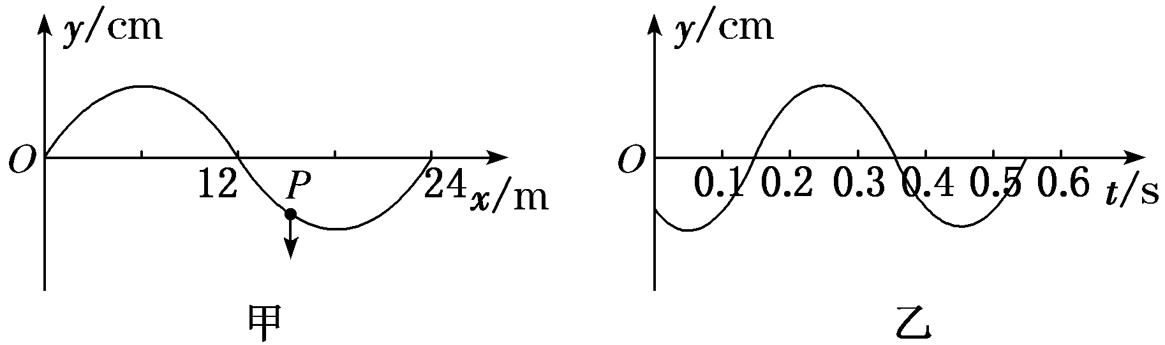
[针对训练]
1．一列简谐波沿x轴传播，t＝0时刻的波形如图甲所示，此时质点P正沿y轴负方向运动，其振动图像如图乙所示，则该波的传播方向和波速分别是 ( )
A．沿x轴负方向，60 m/s B．沿x轴正方向，60 m/s
C．沿x轴负方向，30 m/s D．沿x轴正方向，30 m/s

Slide 25


“阶段验收评价”见“阶段验收评价（三）”
(单击进入电子文档)

Slide 26


